Slide 1
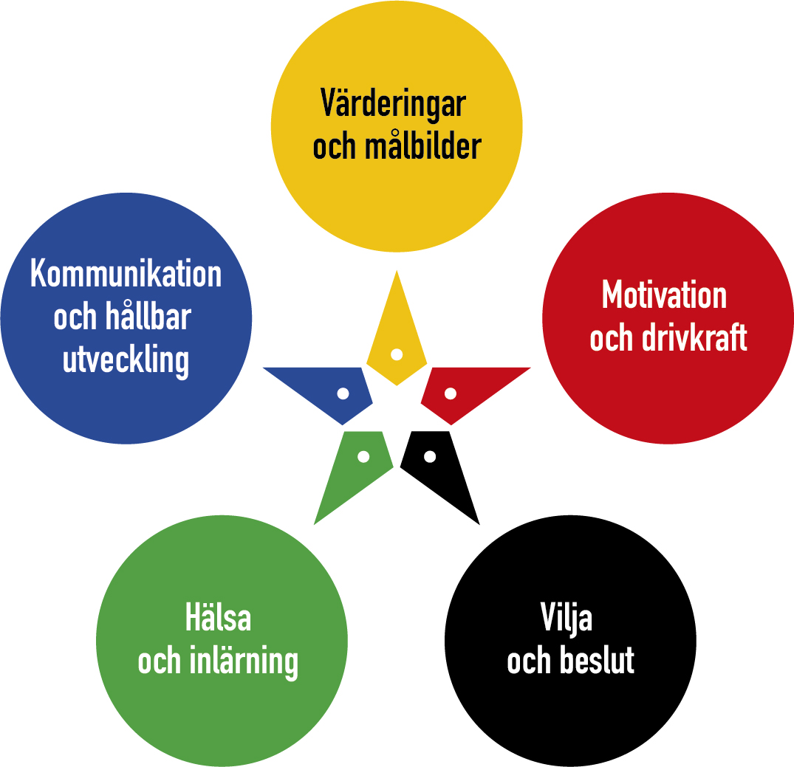
Motivationslyftet by Star for Life
Notes:
Förklara att Motivationslyftet handlar om att:
Rusta eleverna inför framtiden där eleverna får träna och utveckla både kognitiva och icke-kognitivia förmågor
Syftet med Motivationslyftet är att eleverna får verktyg för att må bra och prestera – nu och i framtiden.
Förmågorna tränas kontinuerligt på mentorstid och i olika ämnen där eleverna får ta del av fakta och forskning och arbetar med detta både individuellt och i grupp. Kunskaperna befästs genom olika arbetssätt och praktisk-estetisk inslag, t ex bilder.

Slide 2
Förmågor som tränas denna termin:
Kommunikation och hållbar utveckling
Att kommunicera och samarbeta för ett hållbart samhälle
Att ta ett personligt och gemensamt ansvar för en hållbar utveckling
Notes:
Denna termin tränar vi dessa förmågor:
ATT KOMMUNICERA OCH SAMARBETA FÖR ETT HÅLLBART SAMHÄLLE
• Att förstå begrepp som tolerans, acceptans, respekt, utanförskap, segregation och integration.
• Att träna och förstå medkänsla som förutsättning för allas välmående
• Att få kunskap om hur grupper fungerar
• Att utveckla strategier för kommunikation, konflikthantering och engagerat lyssnande
ATT TA ETT PERSONLIGT OCH GEMENSAMT ANSVAR FÖR EN HÅLLBAR UTVECKLING
• Att förstå vikten av personligt ansvarstagande.
• Att förstå målbilder för vår närhet såsom familj, vänner och skola, men även för kommunen, Sverige och omvärlden.
Att öka förståelsen för den egna rollen i samhället och möjligheten att påverka även i globala frågor.

Slide 3
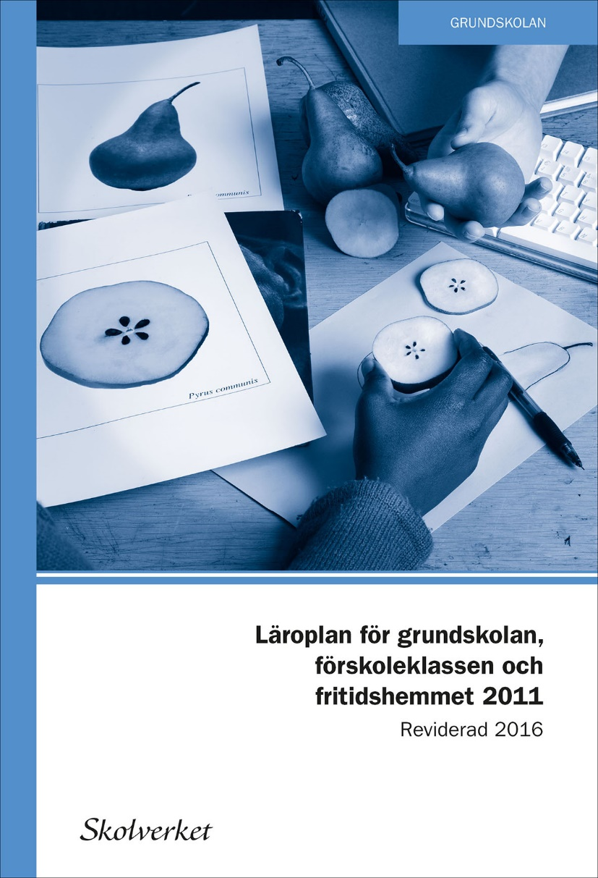
Stöd i styrdokumenten
Kommunikation och hållbar utveckling
Eleven
kan göra och uttrycka medvetna etiska ställningstaganden grundade på kunskaper om mänskliga rättigheter och grundläggande demokratiska värderingar samt personliga erfarenheter.
kan leva sig in i och förstå andra människors situation och utvecklar en vilja att handla också med deras bästa för ögonen.
visar respekt för och omsorg om såväl närmiljön som miljön i ett vidare perspektiv.
utvecklar en känsla för samhörighet, solidaritet och ansvar för människor också utanför den närmaste gruppen.
har fått kunskaper om förutsättningar för en god miljö och en hållbar utveckling.
kan använda och ta del av många olika uttrycksformer såsom språk, bild, musik, drama och dans samt har utvecklat kännedom om samhällets kulturutbud.
Notes:
Vårt utbildningsprogram bygger på skolans styrdokument Lgr 11 (grundskolans läroplan) och barnkonventionen och FNs globala hållbarhetsmål
Här kan ni se några av de övergripande målen i läroplanens kap 1-2, som vi jobbar med denna termin.

Slide 4
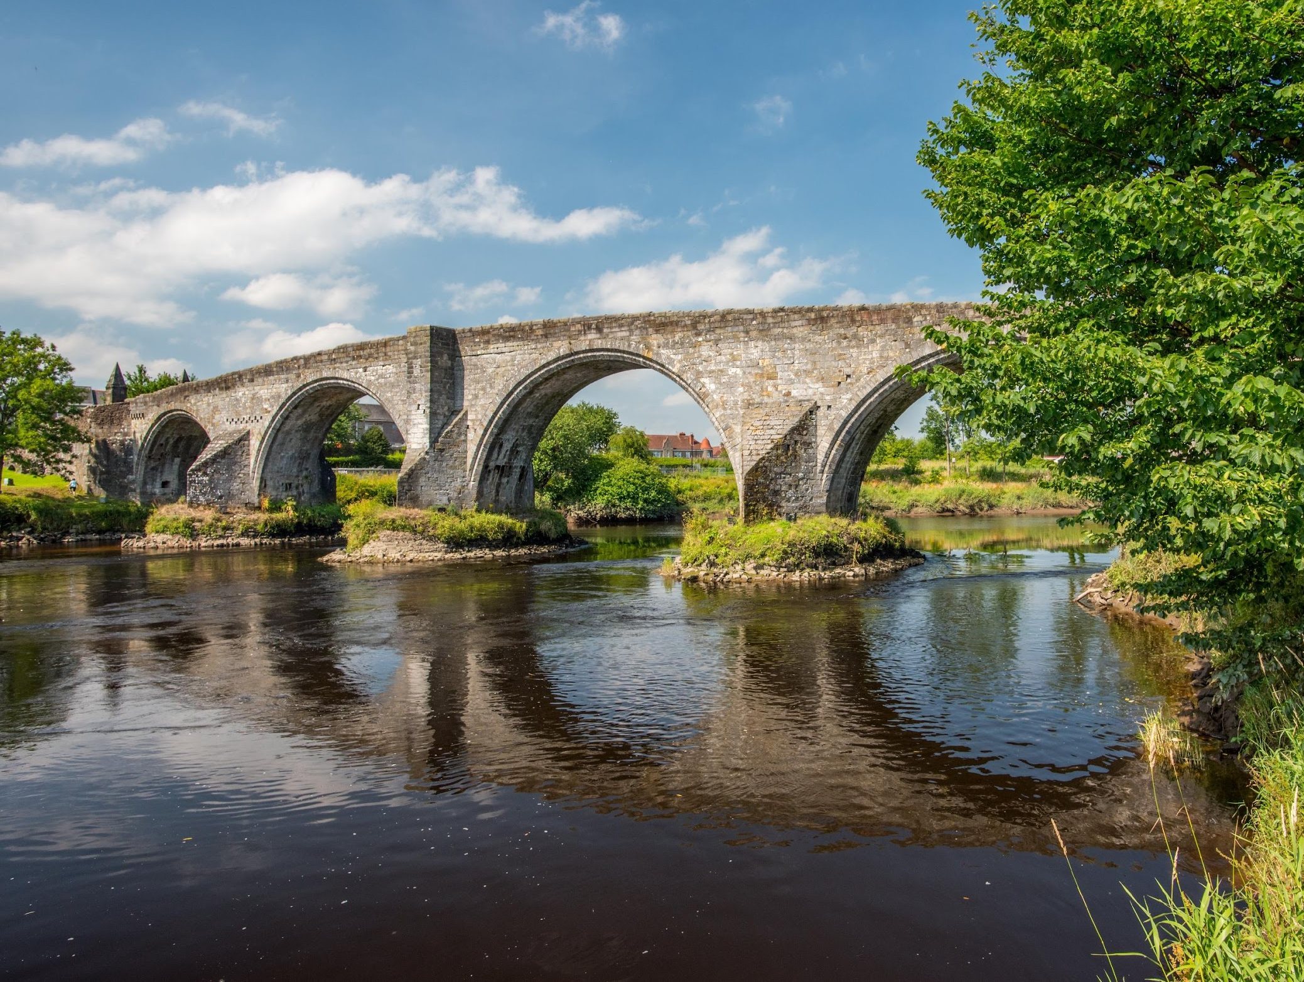
Att kommunicera och samarbeta för ett hållbart samhälle
Kommunikation och hållbar utveckling
En vilja att samarbeta
Konstruktiv kommunikation
Engagerat lyssnande
Konstruktiv konflikthantering
Notes:
Första förmågan är att kommunicera och samarbeta för ett hållbart samhälle. Där får ungdomarna möjligheten att utveckla viljan att samarbeta, utveckla strategier för kommunikation, engagerat lyssnande samt få kunskap om verktyg för konflikthantering.
Övning:
Förmågan att kunna möta och utveckla samarbetet med andra människor, skulle kunna liknas med att bygga en bro mellan parterna. För att kunna bygga denna bro, vilka förmågor behövs då? (t ex kommunikativa förmågor, engagemang, förståelse och aktivt lyssnande)
När är det svårt att bygga en bro? (T ex: du har haft en argumentation med din chef, kommer hem och din tonåring har slängt sin jacka på golvet i hallen… - är det lätt då?)

Slide 5

Att ta ett personligt och gemensamt ansvar för en hållbar utveckling
Kommunikation och hållbar utveckling
Vad skulle du kunna tänka dig göra?
Behov: Jag vill detta för att….
Värderingar: Jag tycker att detta är viktigt därför att…
Notes:
Nästa förmåga handlar om att allt vi gör för varandra har betydelse, både för en själv och för andra. Frågor som diskuteras är: ”Hur kommer det sig egentligen att de människor som sysslar med volontärarbete mår bättre både fysisk och psykiskt än andra?” Eleverna får träna på att själva börja tänka på hur de skulle kunna ta mer ansvar för andra och vårt samhälle.
Övning:
Nu får ni prata med varandra i mindre grupper kring någon fråga i samhället som ni skulle vilja engagera er i/är engagerade i ( t ex en samhällsutmaning, föreningsaktivitet etc) Använd verktyget isberget och fundera sedan över vilka behov och värderingar som ligger bakom era val. Verktyget “Isberget” illustrerar att det som finns ovanför ytan syns tydligt men det som inte syns under ytan är minst lika verkligt och betydelsefullt för de val vi gör.
Fråga om någon vill dela med sig av sina funderingar och sitt eventuella engagemang med hela gruppen.

Slide 6

Läs gärna mer på: www.motivationslyftet.se

